Slide 1

Les Hauts-de-France (/o də fʁɑ̃s/[1]) sont une région administrative du nord de la France, créée par la réforme territoriale de 2014. Résultat de la fusion du Nord-Pas-de-Calais et de la Picardie (elles-mêmes créées en 1972), elle s'est d'abord appelée provisoirement « Nord-Pas-de-Calais-Picardie ».
Elle s'étend sur 31 806 km2 et compte cinq départements : l'Aisne, le Nord, l'Oise, le Pas-de-Calais et la Somme. Son chef-lieu est Lille, principale ville de la région et auparavant déjà chef-lieu du Nord-Pas-de-Calais. Amiens, chef-lieu de l'ancienne Picardie, est la deuxième ville de la région.
Logo de la région des Hauts-de-France.
Cliquez Gauche PPS
En Manuel Merci

Slide 2
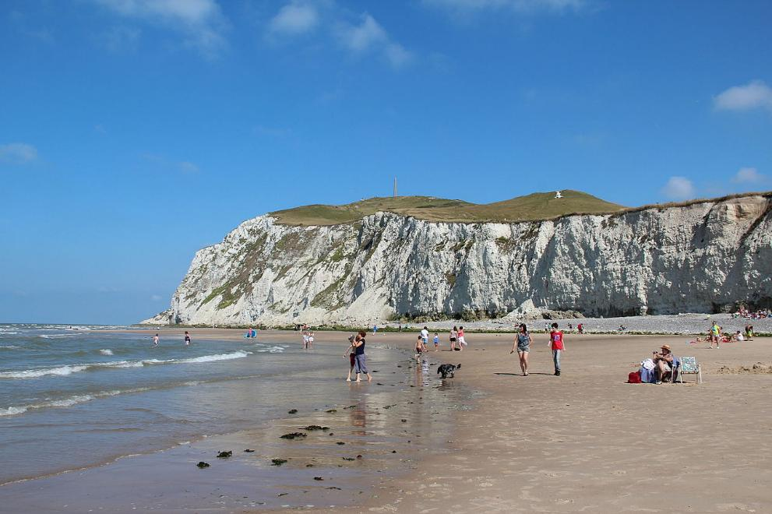
Le Grand Site des Deux Caps, au plus près des côtes anglaises.

Slide 3
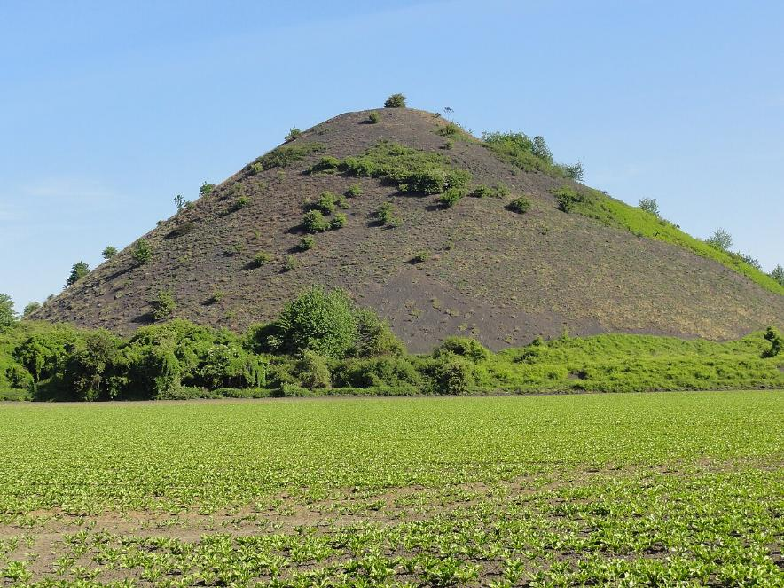
Un terril à Escaudain, au cœur du bassin minier près de Valenciennes.

Slide 4
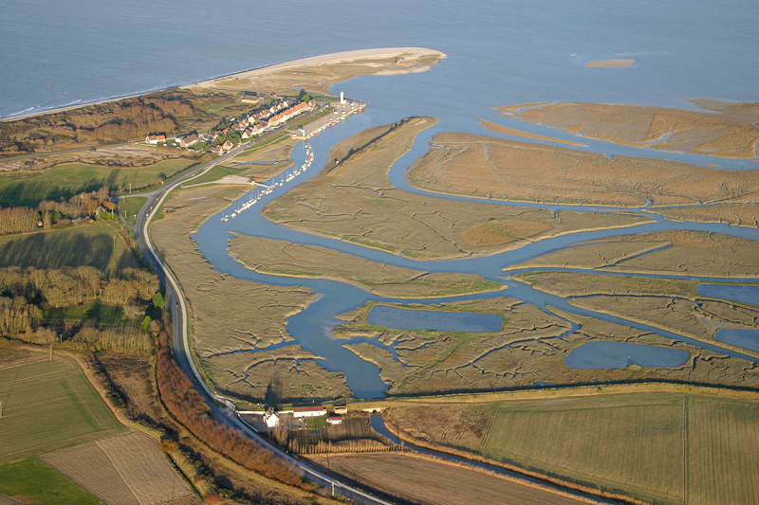
La baie de Somme, l'anse du Hourdel.

Slide 5
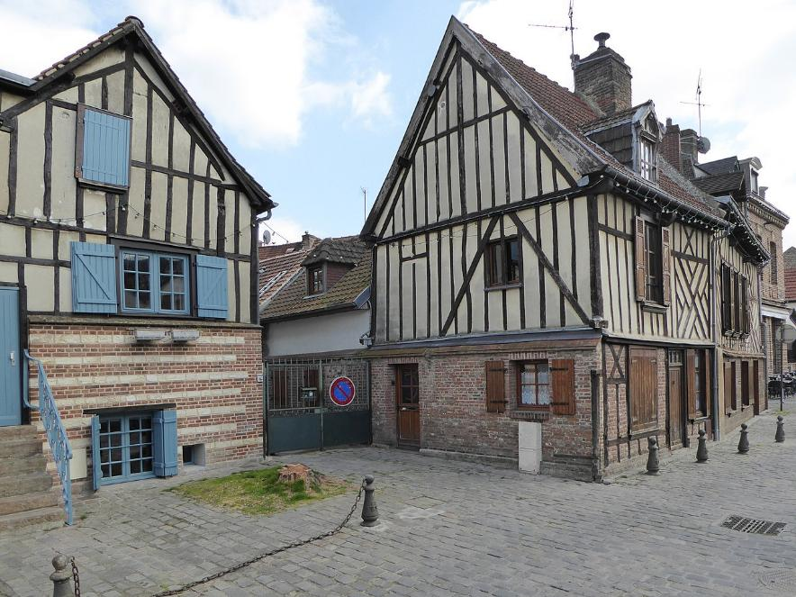
Saint-Leu à Amiens (Somme)

Slide 6
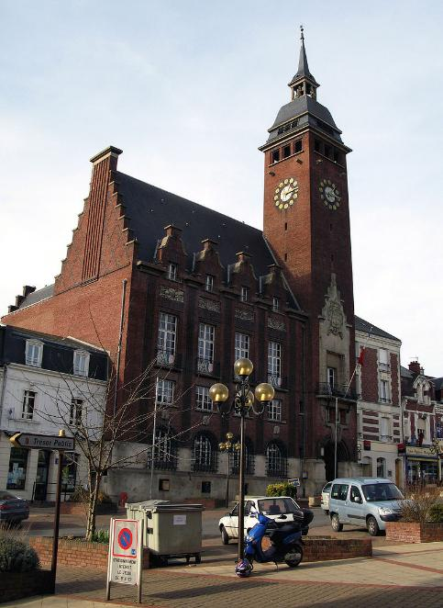
Montdidier (Somme, France) -
L'hôtel de ville.
Juste à gauche, se trouve l' Office du Tourisme (façade blanche et toit d'ardoises).

Slide 7
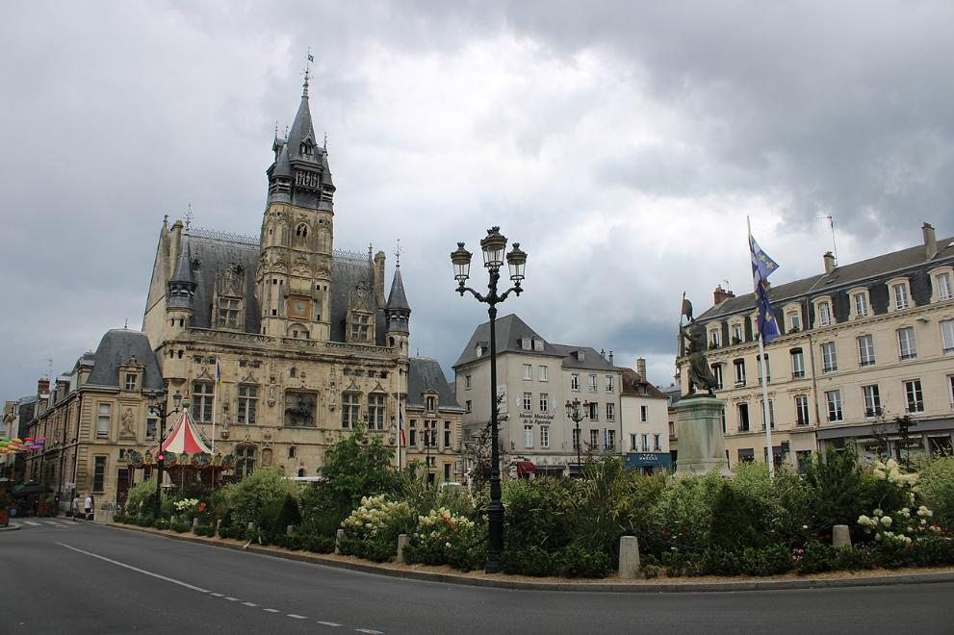
Beffroi de Compiègne (Oise)

Slide 8
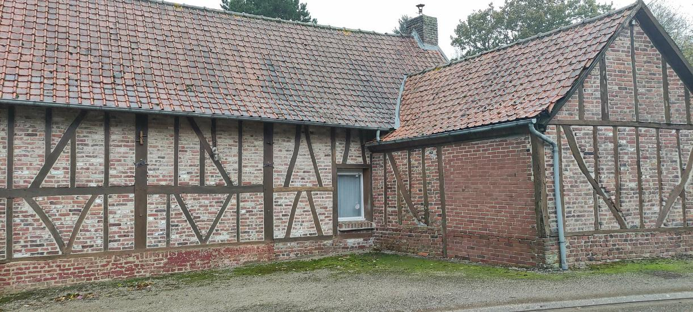
Ferme picarde avec colombages à Moncheaux-lès-Frévent près de Saint-Pol-sur-Ternoise (Ternois)

Slide 9
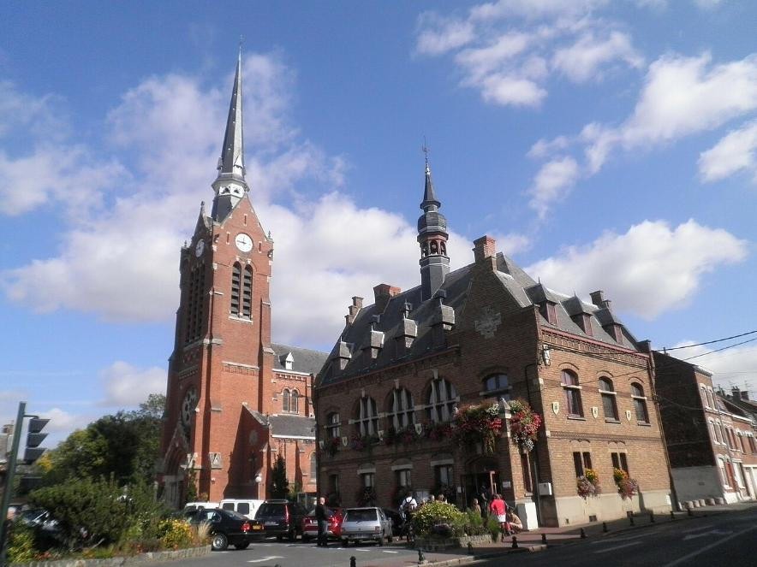
: Laventie, Place du 8 mai. À gauche, l'église Saint-Vaast, à droite, l'Hôtel de Ville.

Slide 10
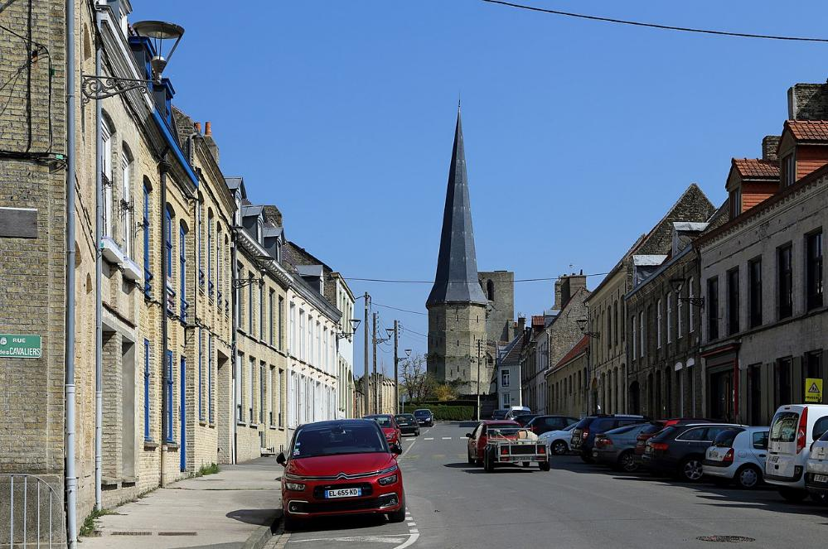
Rues typiques à Bergues

Slide 11
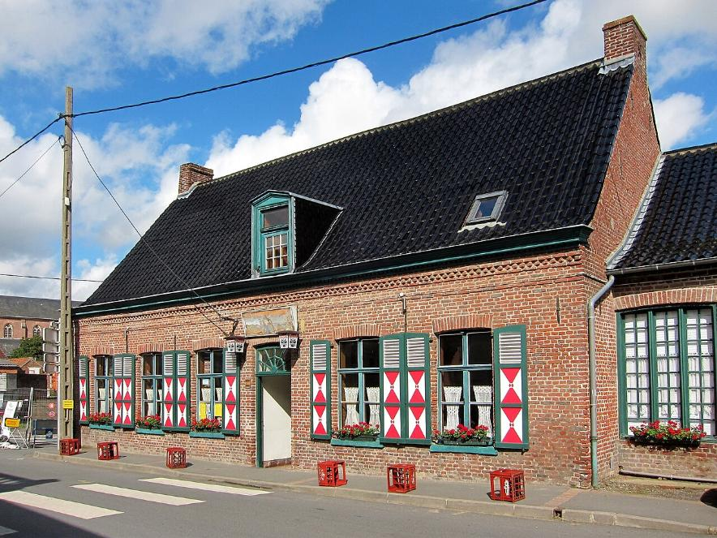
Estaminet flamand à Godewaersvelde

Slide 12
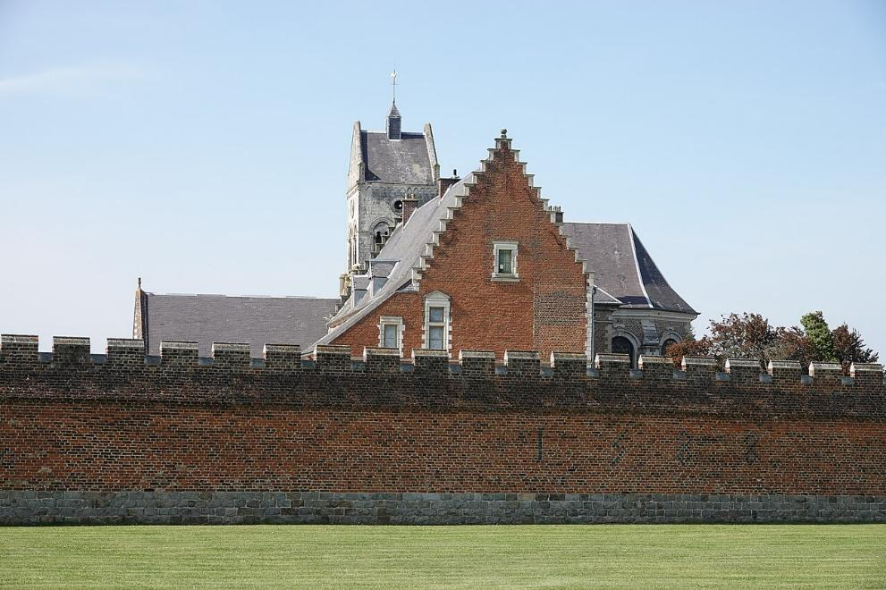
Ancienne prévôté de Labeuvrière à l'est de Béthune

Slide 13
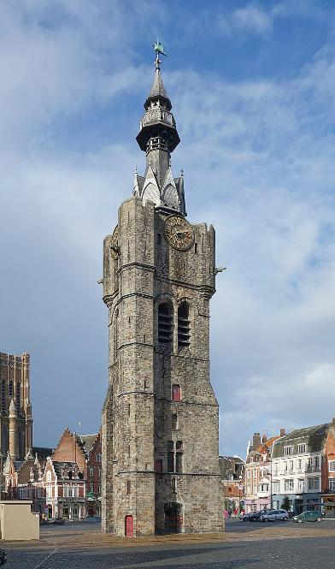
Le beffroi de Béthune.

Slide 14
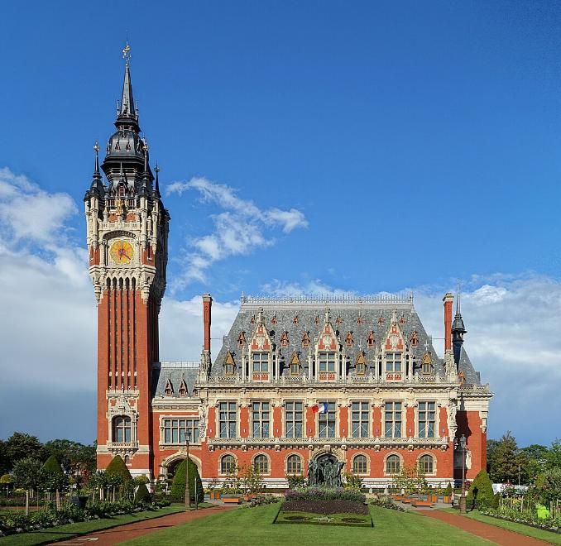
L'hôtel de ville de Calais avec son beffroi.

Slide 15
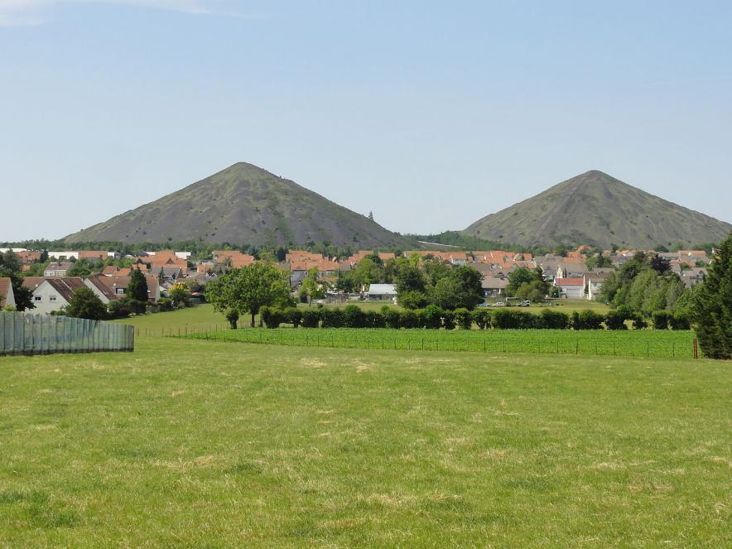
Les terrils de la fosse no 11 - 19 des mines de Lens.

Slide 16
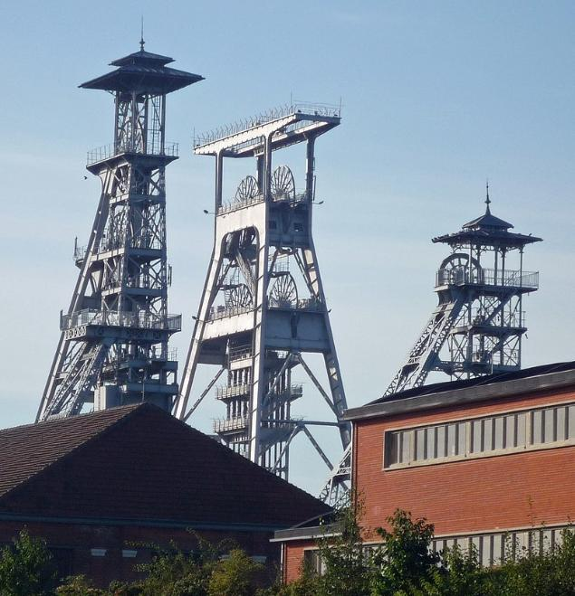
Les chevalements de la fosse minière Arenberg.

Slide 17
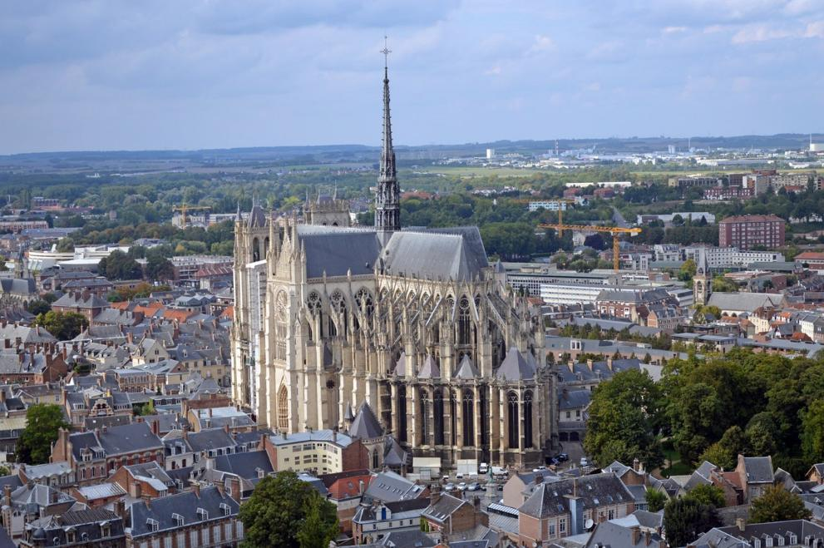
La cathédrale Notre-Dame d'Amiens.

Slide 18
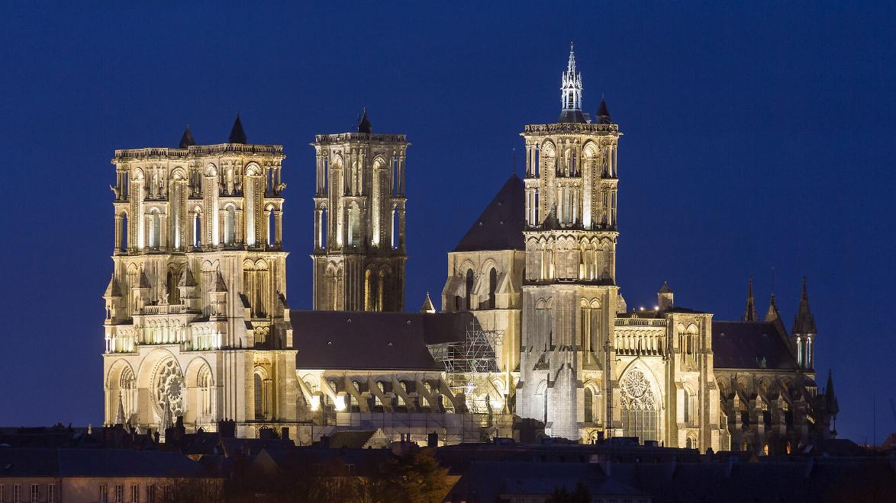
La cathédrale Notre-Dame de Laon.

Slide 19
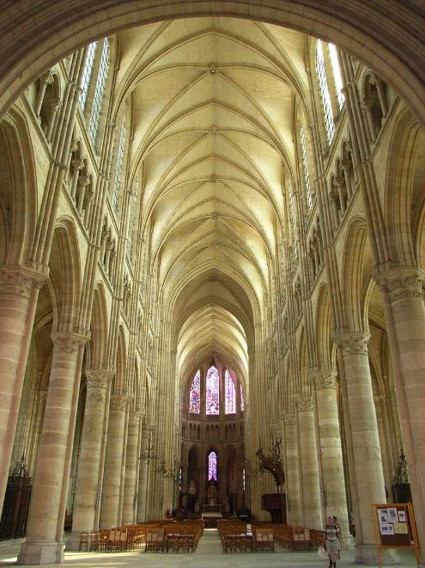
Nef de la cathédrale Saint-Gervais-et-Saint-Protais de Soissons.

Slide 20
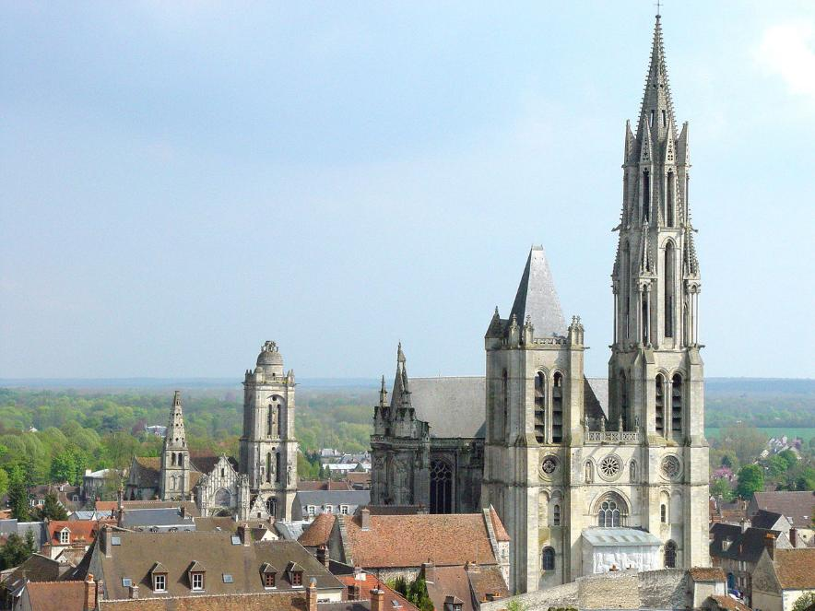
La cathédrale Notre-Dame de Senlis avec sa flèche du XIIIe siècle.

Slide 21
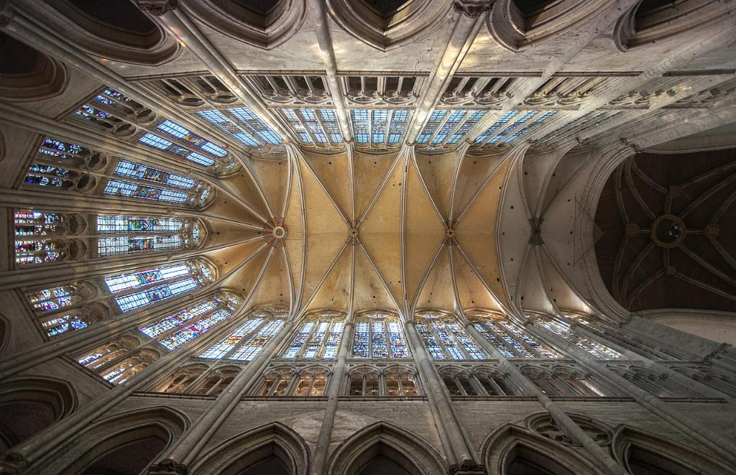
Chœur de la cathédrale Saint-Pierre de Beauvais.

Slide 22
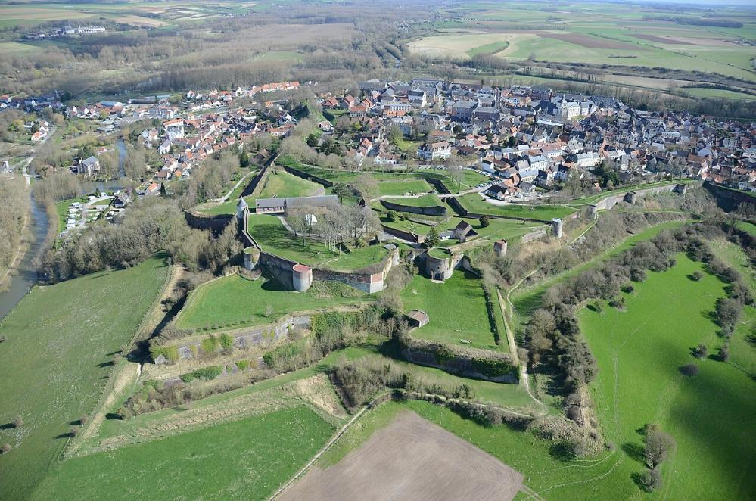
La citadelle de Montreuil.

Slide 23
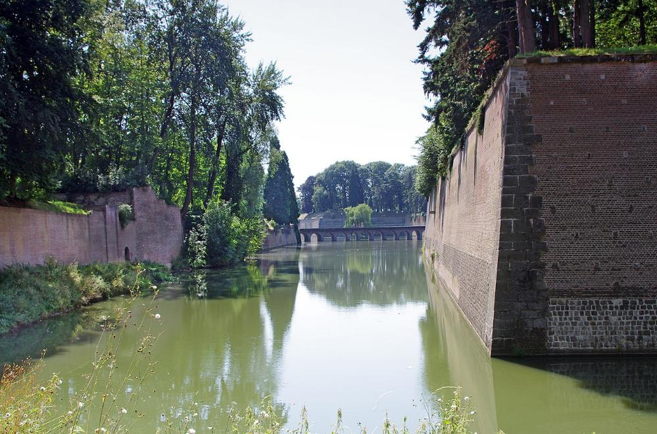
Douves et remparts de l'enceinte du Quesnoy.

Slide 24
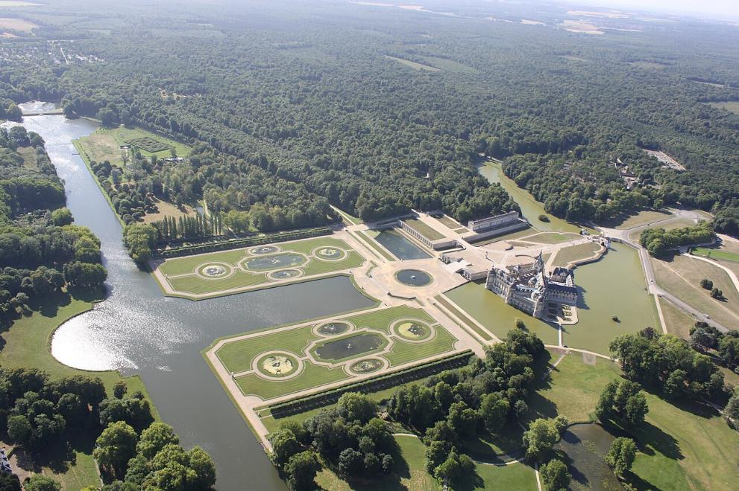
Le château de Chantilly dans son parc.

Slide 25
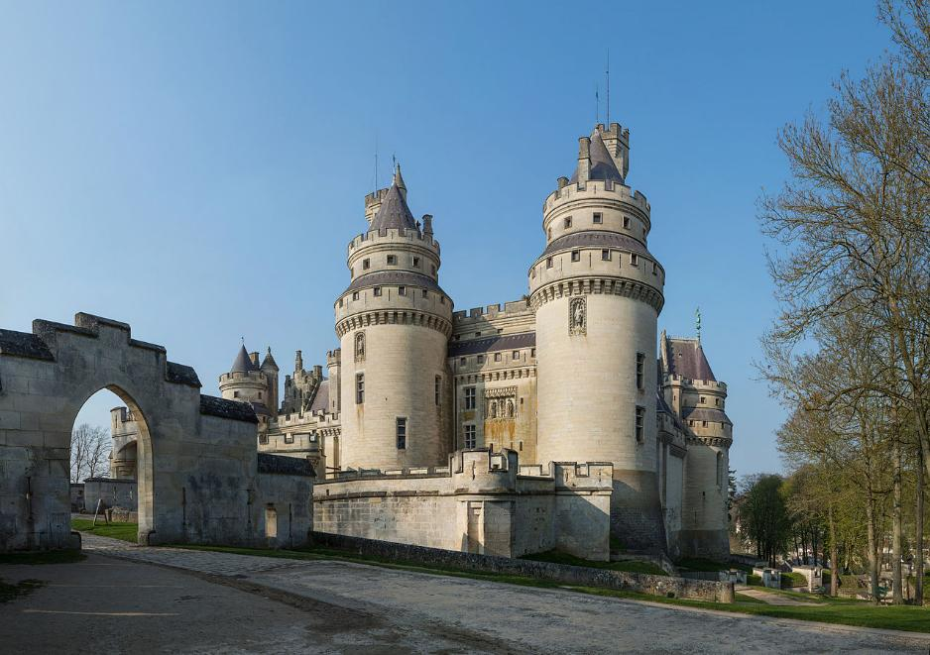
Le château de Pierrefonds.

Slide 26
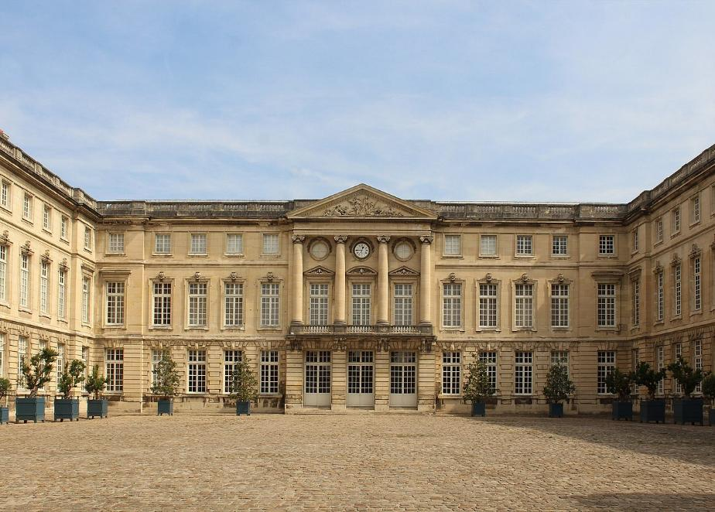
Le Château de Compiègne.

Slide 27
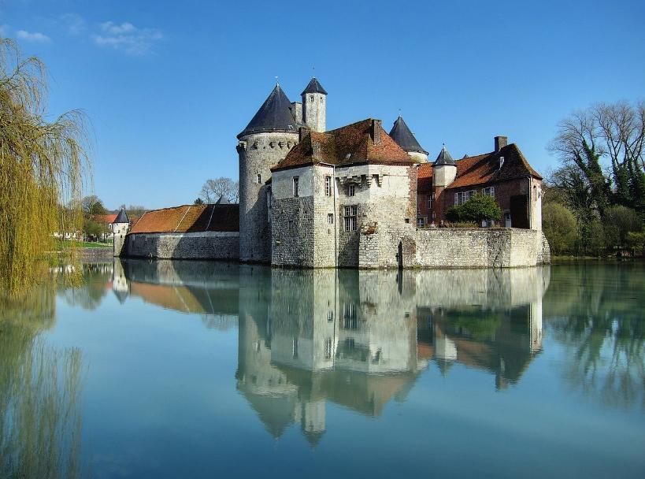
Le château d'Olhain.

Slide 28
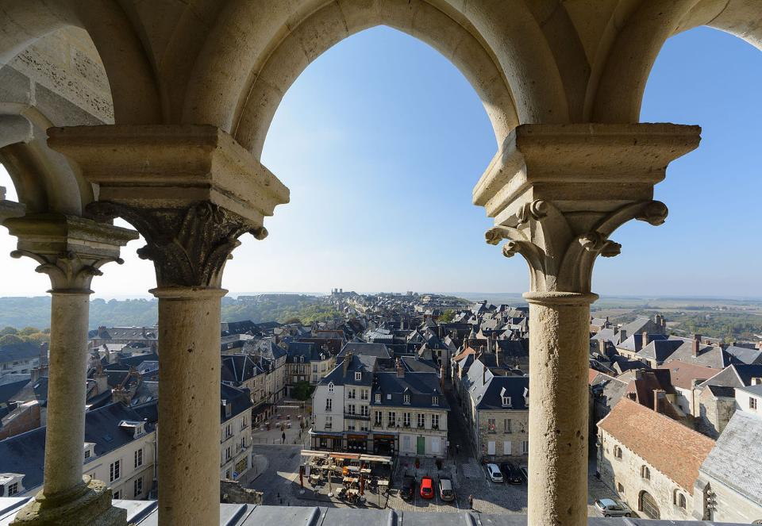
La vieille ville perchée de Laon vue de la cathédrale.

Slide 29
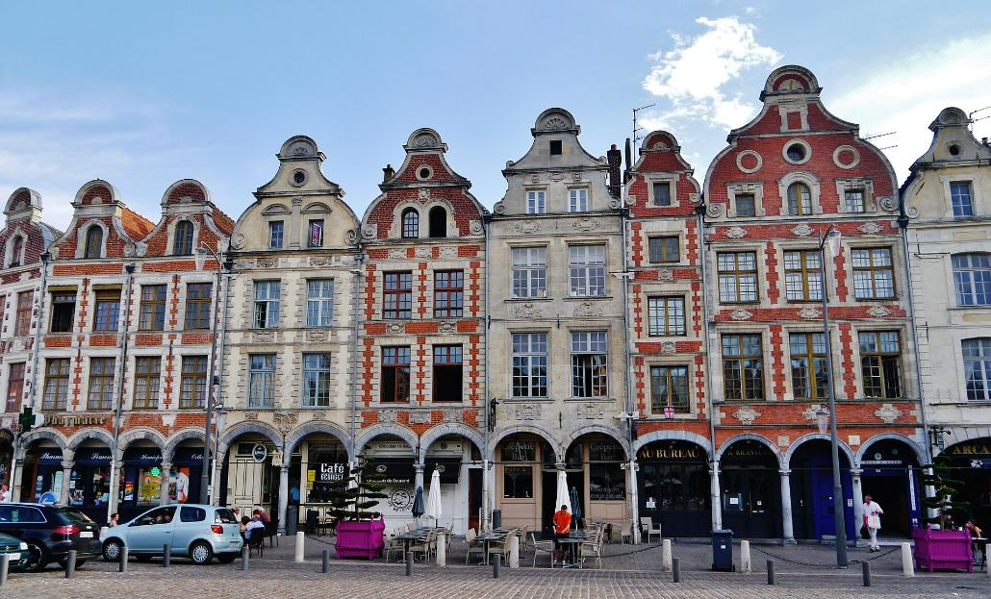
Maisons de la place des Héros d'Arras.

Slide 30
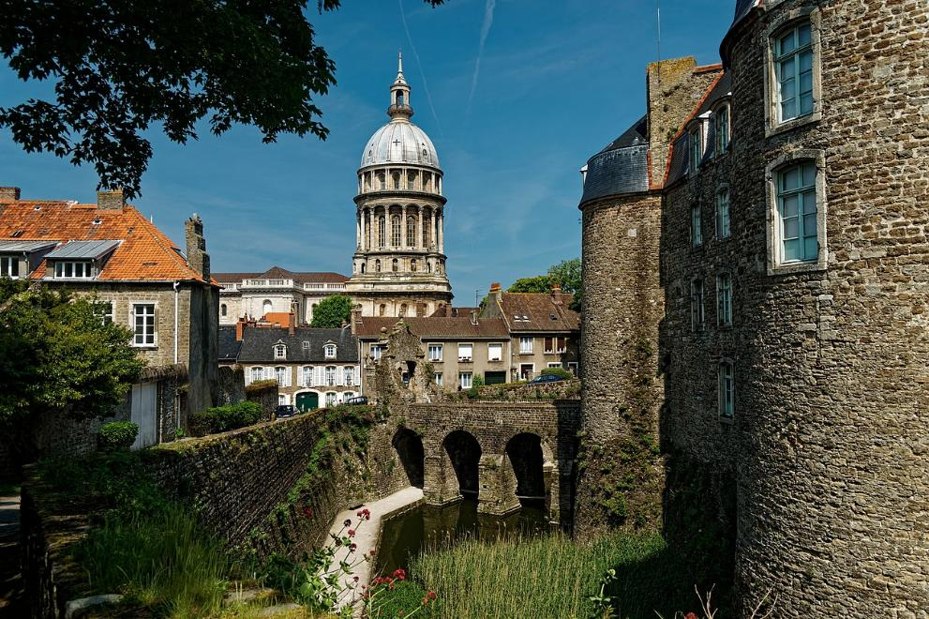
Château musée et basilique de Boulogne-sur-mer.

Slide 31
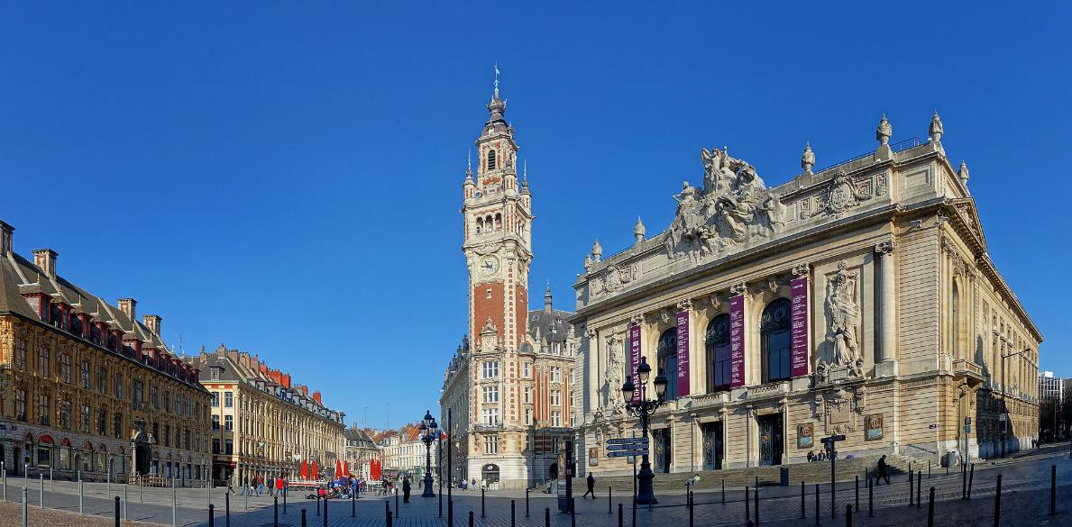
Place du Théâtre de Lille.

Slide 32
Lorient Vous A Présenté Les Hauts – De France
Les Images Et Le Son Du Net
Daniel

